Slide 1
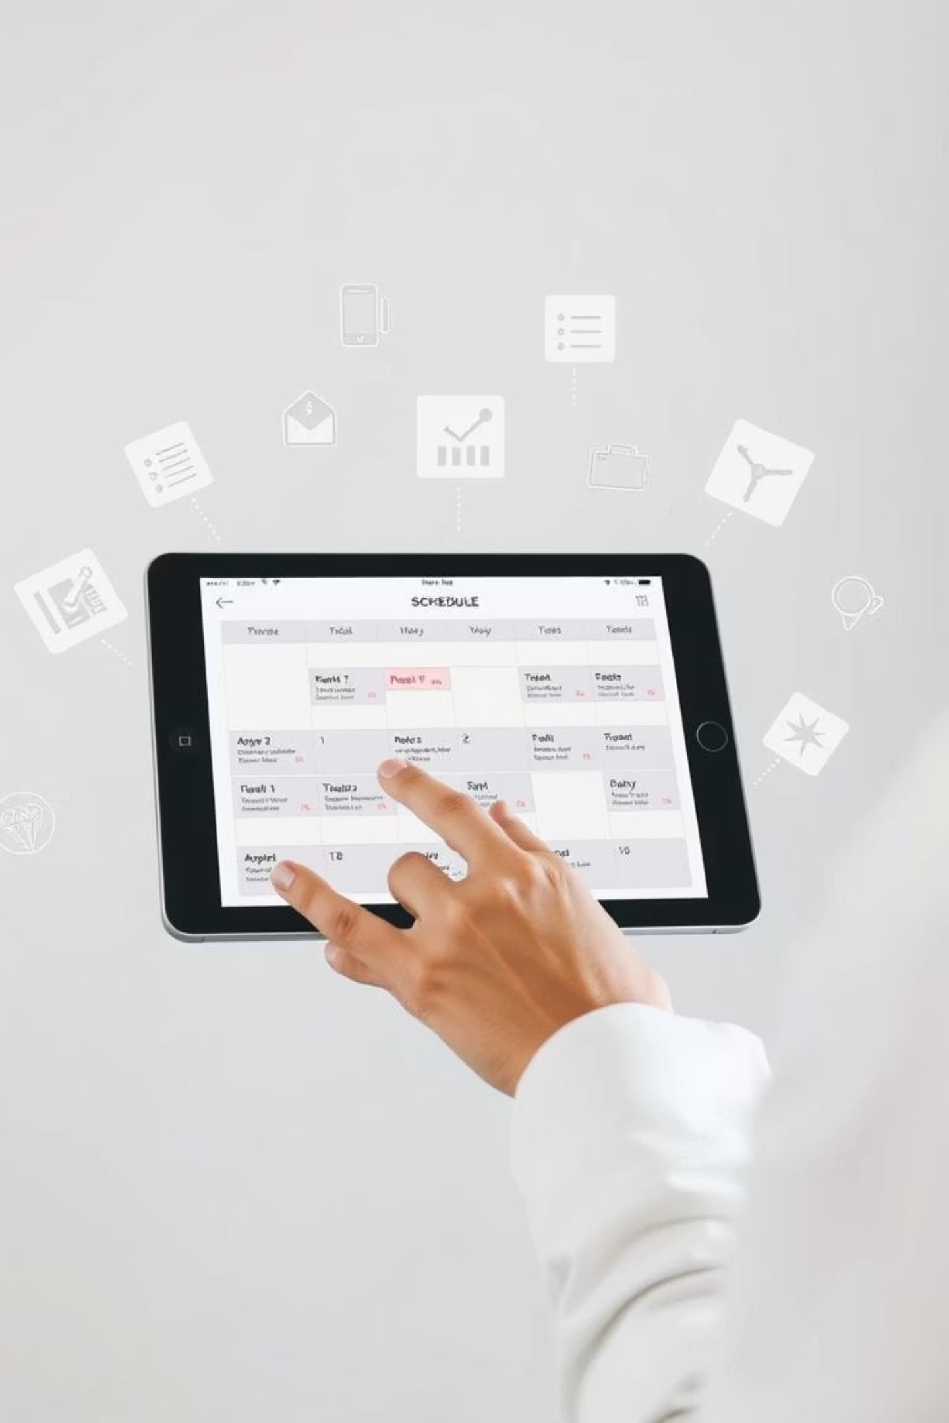
Tối Ưu Lịch Trình Công Việc Cá Nhân Bằng Thuật Toán Heuristic
Báo cáo này trình bày giải pháp lập lịch công việc cá nhân hiệu quả.

Slide 2
Mục Lục
Giới thiệu
Mô tả bài toán
Giải thích thuật toán
Phân tích code
Kết quả chạy thử
Đánh giá
Kết luận

Slide 3
Giới Thiệu & Mô Tả Bài Toán
Giới Thiệu
Yêu Cầu Bài Toán
Chương trình Python này sử dụng thuật toán heuristic (Greedy + Local Search) để tối ưu lịch trình công việc cá nhân, giải quyết vấn đề sắp xếp công việc không trùng lặp, ưu tiên và tuân thủ phụ thuộc.
Sắp xếp công việc theo tên, thời lượng, độ ưu tiên, thời hạn, phụ thuộc.
Không trùng thời gian, ưu tiên công việc quan trọng, tôn trọng phụ thuộc.
Hỗ trợ đa ngày, chia nhỏ công việc, điều chỉnh ưu tiên.

Slide 4






Mô Hình Toán Học & Thuật Toán
Mô Hình Toán Học
Thuật Toán Greedy
Bài toán lập lịch công việc với tập công việc, công việc cố định, khung giờ làm việc, và mục tiêu tối đa hóa tổng độ ưu tiên.
Xếp lịch ban đầu bằng cách ưu tiên công việc có độ ưu tiên cao nhất và không còn phụ thuộc, tính khoảng trống và xây dựng biểu đồ phụ thuộc.
Thuật Toán Local Search
Điều Chỉnh Ưu Tiên
Tối ưu lịch trình mỗi ngày bằng cách hoán đổi thứ tự công việc để tăng tổng độ ưu tiên, kiểm tra tính hợp lệ và cập nhật lịch trình.
Tăng độ ưu tiên của công việc quá hạn: p_i = p_i + max(0, (D_k - dl_i).days).

Slide 5




Phân Tích Cấu Trúc Code
Lớp Task
Hàm parse_time/datetime
Mô hình hóa công việc với tên, thời lượng, độ ưu tiên, thời hạn, và phụ thuộc.
Chuẩn hóa dữ liệu thời gian và ngày tháng nhập vào, kiểm tra lỗi định dạng.
Hàm get_user_input
Hàm adjust_priority
Thu thập dữ liệu từ người dùng, bao gồm khung giờ làm việc, ngày, công việc cố định và công việc cần sắp xếp.
Tăng độ ưu tiên của các công việc đã quá hạn để đảm bảo chúng được ưu tiên xếp lịch.

Slide 6
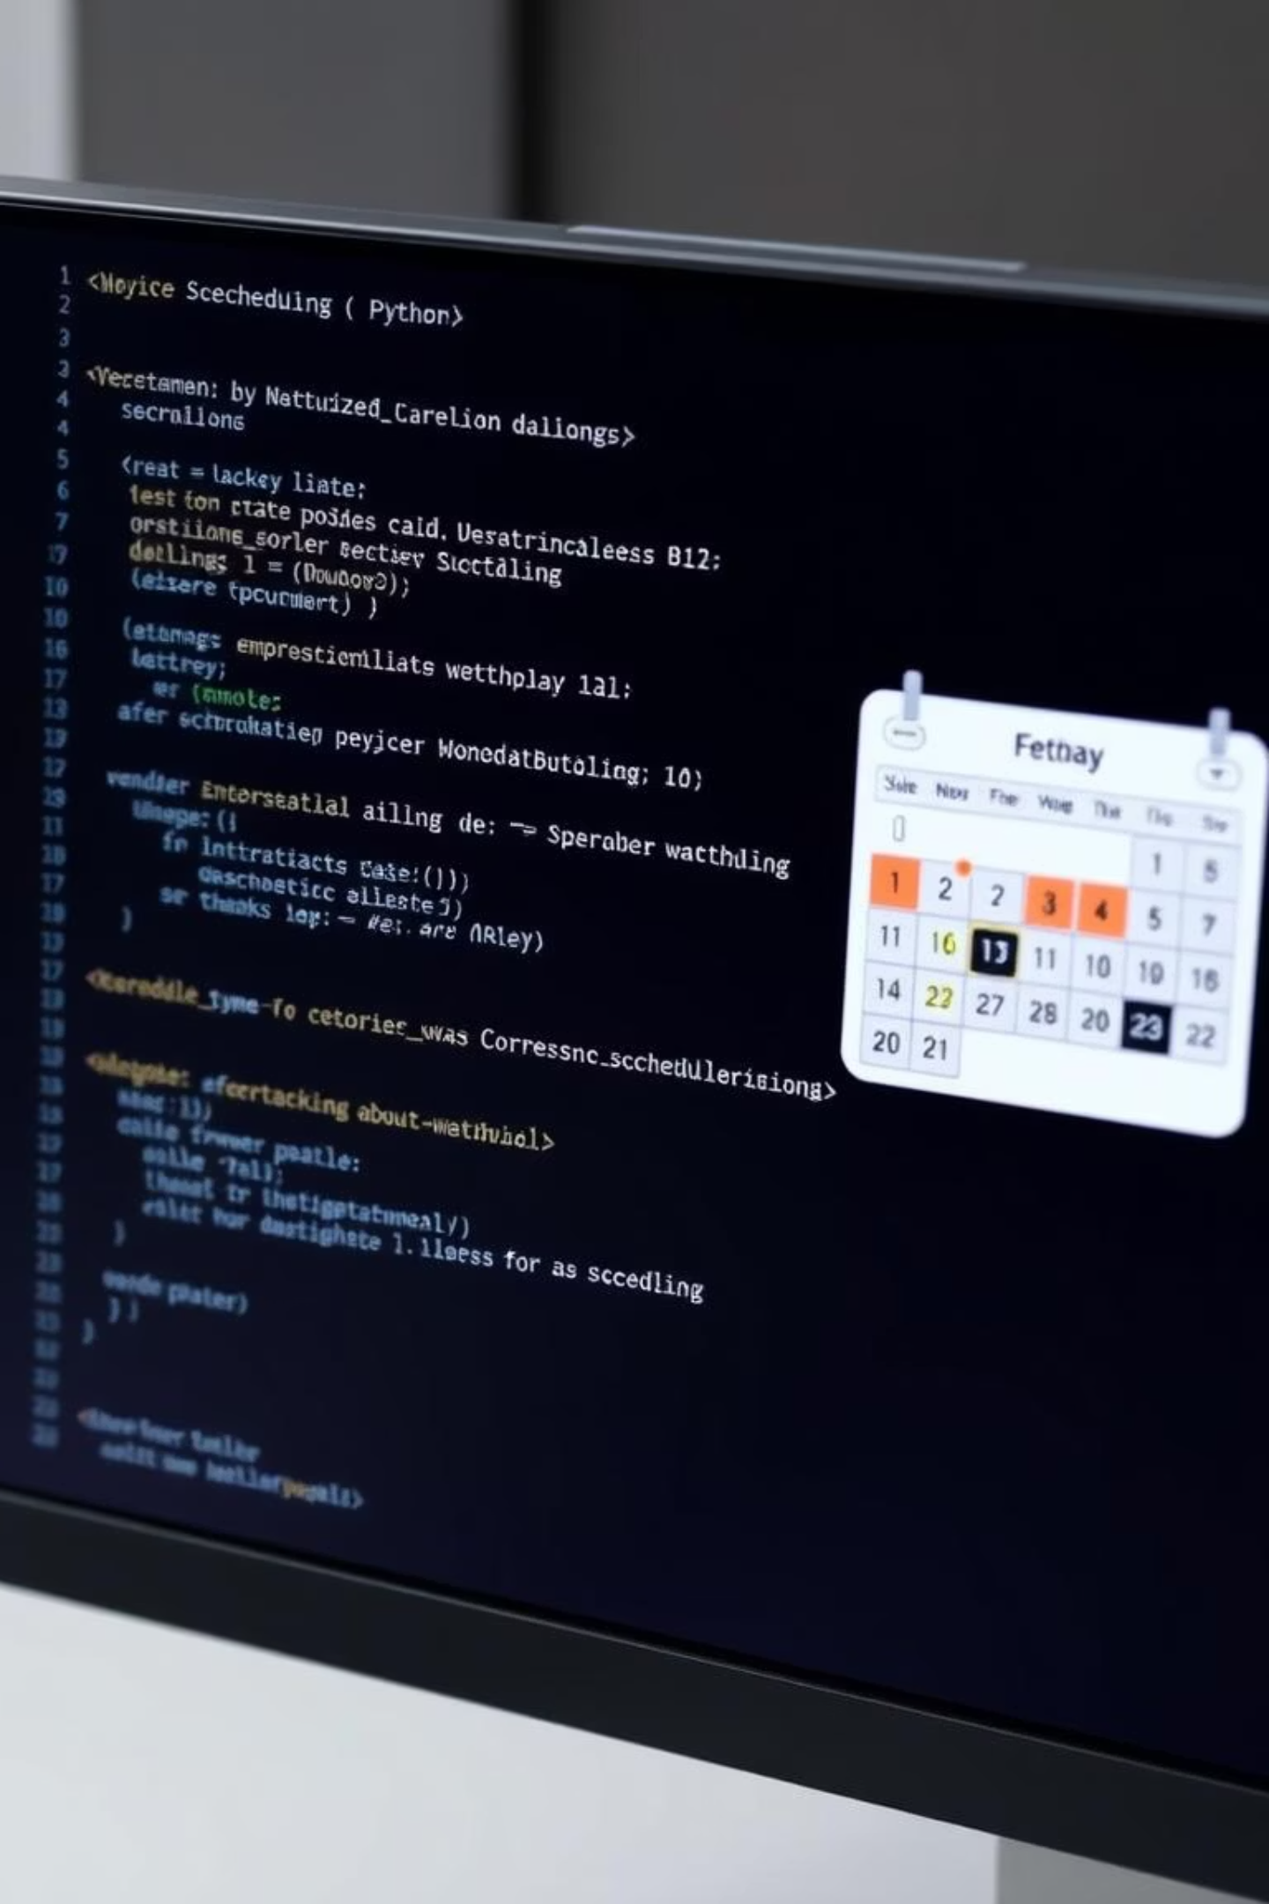
Phân Tích Code: Lập Lịch & In Lịch
Hàm schedule_tasks
Hàm print_schedule
Thực hiện thuật toán Greedy và Local Search. Tính khoảng trống, xây dựng biểu đồ phụ thuộc, sử dụng hàng đợi ưu tiên để xếp công việc, và tối ưu lịch trình bằng cách hoán đổi.
In lịch trình theo định dạng "Tên công việc: HH:MM - HH:MM", hiển thị rõ ràng và dễ đọc.

Slide 7
Kết Quả Chạy Thử
2025-07-17
đi làm: 08:00 - 12:00Đọc sách: 12:00 - 12:30đi chơi: 13:00 - 17:00
2025-07-18
ngủ: 08:00 - 17:00Học bài: 17:00 - 19:00
Tổng độ ưu tiên: 7. Không trùng lặp, tôn trọng phụ thuộc ("Học bài" sau "Đọc sách").

Slide 8
Đánh Giá & Kết Luận
Ưu Điểm
Hạn Chế & Đề Xuất
Đáp ứng yêu cầu bài toán.
Giao diện dòng lệnh, thiếu thông báo chi tiết.
Giao diện tiếng Việt thân thiện.
Hiệu suất Local Search chưa tối ưu.
Xử lý lỗi chặt chẽ.
Đề xuất: Thêm GUI, in lý do không xếp lịch, tối ưu Local Search, xuất file CSV/tích hợp Google Calendar.
Mô hình toán học rõ ràng.

